Slide 1
VẬN MẠCH TRONG HỒI SỨC
PGS. TS. BS Phùng Nguyễn Thế Nguyên
ĐHYD TP. HCM

Slide 2
Nội dung
  Cơ chế của việc sử dụng vận mạch
  Phân loại thuốc vận mạch
  Thụ thể và tác động trên thụ thể
  Các loại thuốc vận mạch
  Mục tiêu điều trị
  Ứng dụng trong hồi sức

Slide 3
Thuốc vận mạch (vasopressors) và thuốc tăng sức co bóp cơ tim (inotropes) ngày càng được quan tâm nghiên cứu và sử dụng, đặc biệt ở những bệnh nhân nặng.
Giúp cải thiện huyết động, mục tiêu duy trì huyết áp, đảm bảo tưới máu mô, cơ quan và chuyển hóa cơ bản của cơ thể.
Lựa chọn đúng giúp cải thiện tiên lượng và dư hậu.
Trong hồi sức nhi, thường sử dụng sốc, ngưng tim, trong các bệnh lý tim mạch như suy tim, viêm cơ tim…

Slide 4
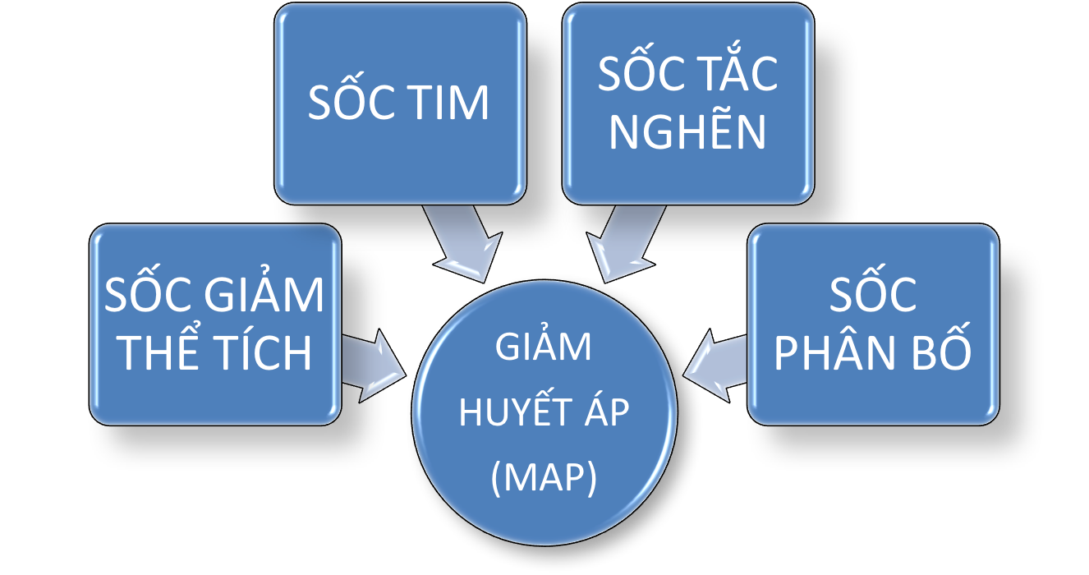


CƠ CHẾ
GIẢM ÁP LỰC TƯỚI MÁU MÔ

Slide 5
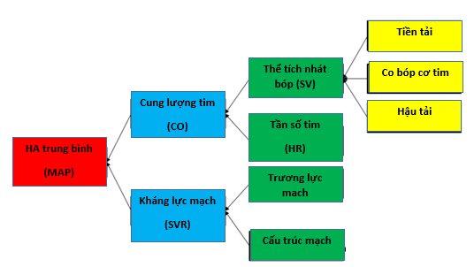
CO = SV x HR
MAP = CO x SVR
ÁP LỰC TƯỚI MÁU = MAP – CVP
→ MAP thấp dẫn tới áp lực tưới máu mô thấp, không đáp ứng nhu cầu chuyển hóa của tế bào

Slide 6
Phân loại thuốc vận mạch
Theo tác dụng chính
Vasopressors:
Thuốc vận mạch → co mạch → Tăng kháng lực mạch máu và hồi lưu tĩnh mạch → tăng HA tâm trương và tiền tải. Gồm:
Thuốc co mạch
Thuốc dãn mạch
2. Inotropes:
Thuốc tăng sức co bóp cơ tim -->Tăng cung lượng tim và HA
tâm thu

Slide 7
Phân loại thuốc vận mạch
Theo thành phần hóa học
Catecholamines: dopamine, dobutamine, norepinephrine, epinephrine, isoproterenol, phenylephrine.
Ức chế phosphodiesterase: Milrinone, Amrinone.
Khác: Vasopressin,…

Slide 8
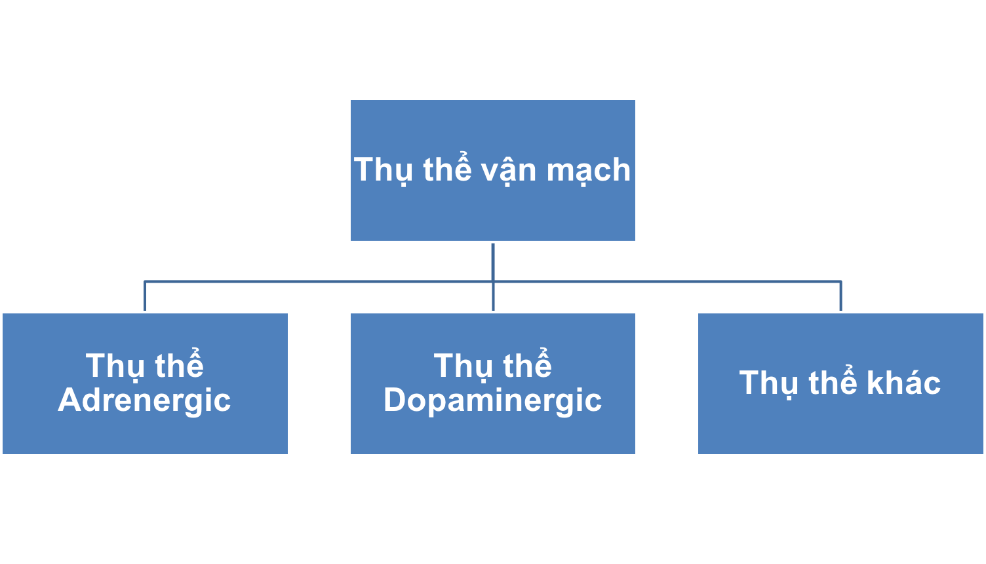
Thụ thể

Slide 9
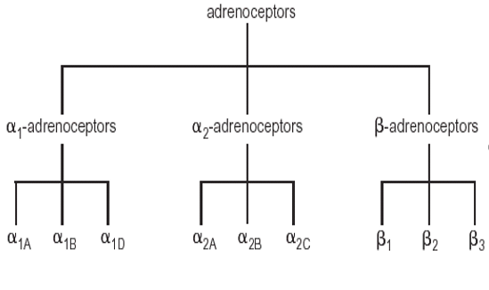
Thụ thể Adrenergic

Slide 10
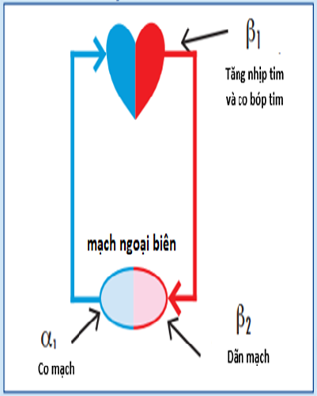
Vị trí và tác động trên thụ thể
Thụ thể | Vị trí | Tác động
α1 | Mạch máu ngoại biên | Co mạch ngoại biên
α2 | Nơ-ron tiền synap | Điều hòa phóng thích chất trung gian thần kinh, giảm trương lực, nhu động và bài tiết dạ dày ruột
β1 | Cơ tim | Tăng nhịp tim, tăng co bóp cơ tim
β2 | Mạch máu ngoại biên và cơ trơn phế quản | Dãn mạch ngoại biên Dãn phế quản

Slide 11
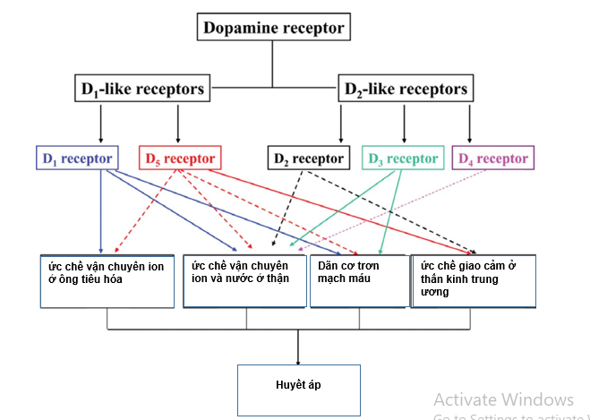
Thụ thể Dopaminergic
Notes:
There are five types of them which are divided into two sub-types - D1 like (D1 and D5) and D2 like (D2, D3 and D4). As far as cardiovascular system(CVS) is concerned - D1 and D4 receptor stimulation cause increased contractility of the myocardium but the effect is less pronounced than beta receptor effects. In the vasculature - D1 activation cause vasodilatation - mostly of renal and mesenteric vessels; activation of D2 receptor cause either constriction or dilatation depending on the location of the vascular bed. Overall effect remains that of vasodilatation leading to a fall in SVR.

Slide 12
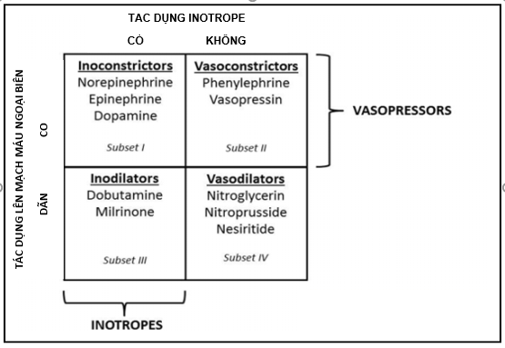
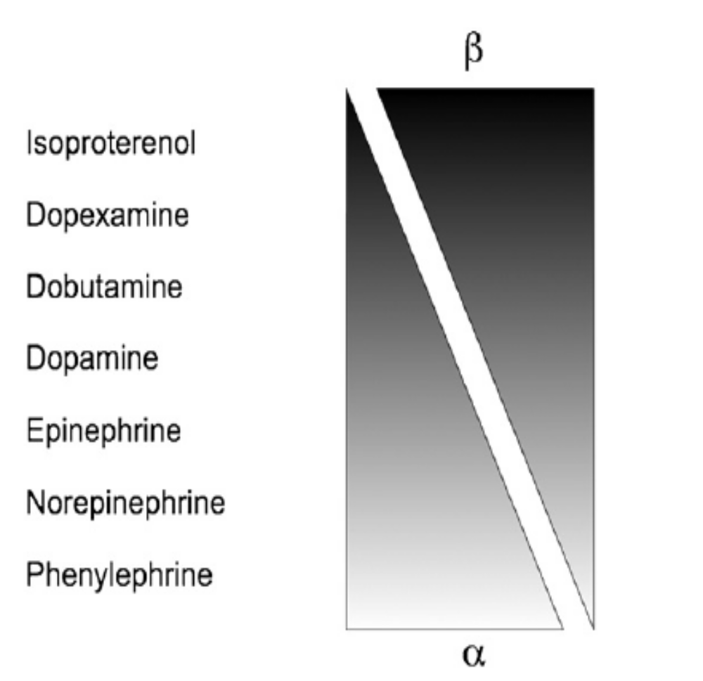
Các loại thuốc vận mạch

Slide 13

DOPAMINE
Tác dụng lên thụ thể dopaminergic và adrenergic → tác động lên cả tim, mạch ngoại vi, mạch thận, mạch nội tạng tùy theo liều dùng.
Liều thấp (0,5 - 3 μg/kg/phút): kích thích receptor D1, D2 → giãn mạch thận, mạch vành, mạc treo, mạch não.
Lợi tiểu trực tiếp do tác dụng vào ống thận, tăng thải Natri.
Tuy nhiên, không làm tăng mức lọc cầu thận và chưa được chứng minh có tác dụng bảo vệ thận.
Liều trung bình (3 - 10 μg/kg/phút): kích thích receptor β1 → tăng co bóp cơ tim, tăng tần số tim, tăng nhẹ sức cản mạch hệ thống.
Liều cao (10 - 20 μg/kg/phút): kích thích α1 gây co mạch mạnh
Notes:
The clinical effects of dopamine are strongly dose dependent
with significant overlap between dose ranges
Even ‘‘renaldose’’
dopamine (2-3 mg/kg/min) can display positive inotropic
and chronotropic effects

Slide 14
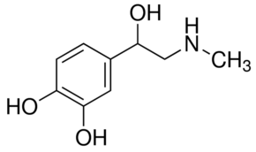
EPINEPHRINE
α1 ++ → ++++
β1 ++++
β2 + → +++
Ái lực mạnh với receptor α1, β1, β2 ở trên tim và cơ trơn mạch máu.
Kích thích receptor β ở liều thấp, kích thích receptor α ở liều cao hơn.
Liều thấp 0.01 - 0.1 mcg/kg/ph: hiệu quả inotropic > 100 lần dobutamine hay dopamine
Liều cao > 0.1 mcg/kg/ph: hiệu quả vasopressor + inotropic = norepinephrine + dobutamine.
Không có mức liều tối đa trong sốc.

Slide 15
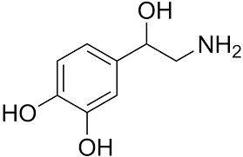
NOREPINEPHRINE
α1 ++++
β1 ++
β2 +
Kích thích mạnh receptor α1, kích thích yếu receptor β
→ gây co mạch mạnh, ít tác dụng gây tăng nhịp tim và tăng co bóp cơ tim → Ít tác động vào cung lượng tim.
Là vận mạch đầu tay cho mọi loại sốc có tụt huyết áp nặng, bao gồm sốc không xác định, sốc ấm/ sốc nhiễm trùng và sốc tim.
Không có mức liều tối đa trong sốc.

Slide 16
Các loại thuốc vận mạch

Slide 17
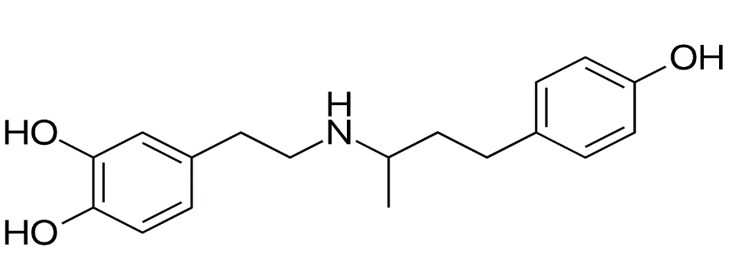
DOBUTAMINE
α1 +
β1 ++++
β2 ++
Ái lực mạnh với thụ thể β1 và β2 theo tỷ lệ 3:1.
 co bóp cơ tim,  cung lượng tim > dopamine. Tuy nhiên trẻ < 12 tháng có thể kém đáp ứng.
Tác dụng tăng nhịp tim < dopamine.
Liều thấp < 5mcg/kg/ph gây dãn mạch nhẹ. Liều > 10mcg/kg/ph → tăng tác dụng trên thụ thể α1 gây co mạch.
Hiệu quả trên MAP thay đổi tùy thuộc cung lượng tim và kháng lực mạch máu.
Chỉ định khi cần tăng sức co bóp cơ tim mà cung lượng tim thấp và tăng kháng lực máu ngoại biên biểu hiện bằng chi lạnh, phục hồi da kéo dài, thể tích nước tiểu giảm, huyết áp bình thường
Notes:
The
net effects of dobutamine on MAP depend on the relative
changes in CO and SVR from baseline values, and uptitration
of dobutamine can have unpredictable effects on MAP. Dobutamine
may raise MAP when CO increases significantly and
SVR declines modestly, as in cardiogenic shock when the baseline
CO is very low and SVR is high.
Dobutamine may produce
hypotension when CO increases modestly and SVR
declines significantly, as in vasodilatory shock when baseline
CO is relatively high and SVR is low.
Dobutamine produces a dose-dependent increase in HR, with
low doses (up to 5 mg/kg/min) increasing SV via inotopic effects
without significant tachycardia, but doses >10 mg/kg/min produce
worsening tachycardia with minimal further increases in
CO due to declining SV from decreased diastolic filling time

Slide 18
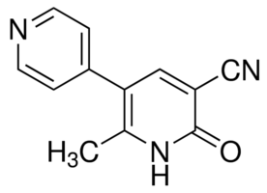
MILRINONE
Inotrope ++++
Dãn mạch +++
Ức chế Phosphodiesterase 3 (PDE – 3) → tăng cAMP trong tế bào cơ tim và cơ trơn mạch máu → tăng co bóp cơ tim và dãn mạch.
Dãn cả mạch máu hệ thống và mạch máu phổi → sử dụng ở BN có tăng áp phổi, suy tim phải.
Nguy cơ tụt huyết áp cao hơn dobutamine đặc biệt khi có giảm thể tích và suy thận.
Chuyển hóa ở thận và thời gian bán hủy dài khoảng 2 giờ → chú ý giảm liều khi GFR <50ml/ph.
Không làm tăng nhịp tim nên không làm tăng tiêu thụ oxy cơ tim.

Slide 19
SO SÁNH MILRINONE VÀ DOBUTAMINE
 | Dobutamine | Milrinone
Cơ chế | Đồng vận β | Ức chế PDE-3
Inotrope | ++++ | ++++
Dãn mạch | ++ | +++
Khởi phát | 2 phút | 10 phút
T ½ | 2 phút | 2 giờ
Chuyển hóa | Gan | Thận
Thải trừ | Nước tiểu | Nước tiểu
Tụt huyết áp | + | ++
Rối loạn nhịp | ++ | +
↑ nhịp tim | ++ | +

Slide 20
Các loại thuốc vận mạch

Slide 21

PHENYLEPHRINE
Đồng vận trên thụ thể α1 đơn thuần → tăng trương lực động mạch và tĩnh mạch.
Khởi phát nhanh, thời gian tác dụng ngắn và tác động chính trên mạch máu → lựa chọn trong các trường hợp tụt huyết áp nặng, đặc biệt liên quan dãn mạch như sốc ấm/sốc nhiễm trùng, sốc thần kinh…
Lựa chọn thay thế các vận mạch khác như dopamine, norepinephrine khi có tác dụng phụ tim nhanh.

Slide 22
VASOPRESSIN
Là một hormone peptide tổng hợp từ hạ đồi → dự trữ tại tuyến yên.
Tác động trên thụ thể V1 đáp ứng với tình trạng tụt huyết áp qua cơ chế gây co mạch và tăng nhạy của mạch máu với catecholamines.
Liều thấp 0.01 – 0.04U/ph
Gây giảm tưới máu tạng khi sử dụng liều cao.

Slide 23
LEVOSIMENDAN
Tăng đáp ứng của cơ tim với canxi → tăng co bóp cơ tim.
Mở kênh kali phụ thuộc ATP ở cơ trơn mạch máu → dãn tĩnh mạch và tiểu động mạch.
Không làm tăng tiêu thụ oxy của cơ tim.

Slide 24
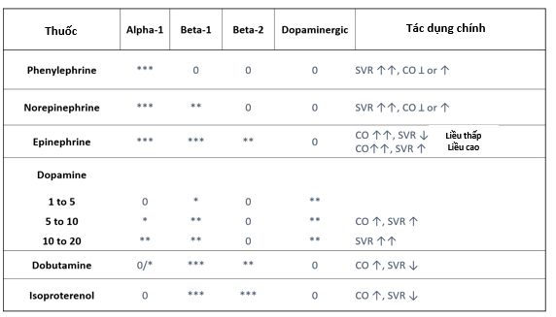
Tóm tắt

Slide 25
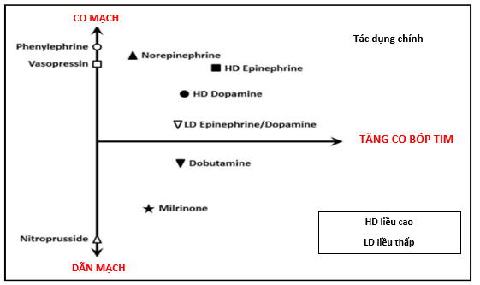
Tóm tắt

Slide 26
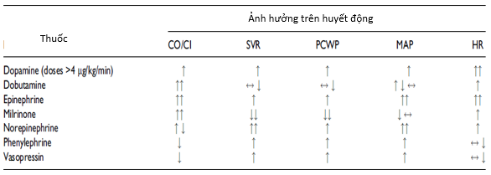
Ảnh hưởng trên huyết động

Slide 27



















Thay đổi huyết động trong sốc
CO
SVR
MAP
Wedge
CVP
GIẢM THỂ TÍCH
↓
↑
↔ / ↓
↓↓↓
↓↓↓
TIM
↓↓
↑↑↑
↔ / ↓
↑↑
↑↑
TẮC NGHẼN
↓
↑
↔ / ↓
↑↑
↑↑
PHÂN BỐ
↑↑
↓↓↓
↔ / ↓
↔ /↓
↔ /↓
NT: SỚM
↑↑↑
↓↓↓
↔ / ↓
↓
↓
NT: TRỄ
↓↓
↑↑
↓↓
↑
↑ / ↔
→ quyết định lựa chọn vận mạch

Slide 28
Tác dụng phụ
THUỐC | TÁC DỤNG PHỤ
DOPAMINE | Nhịp tim nhanh, rối loạn nhịp
EPINEPHRINE | Giảm tưới máu tạng, tăng nhu cầu oxy của tim Tăng lactate, đường huyết
NOREPINEPHRINE | Rối loạn nhịp (< dopamine), co mạch ngoại biên
DOBUTAMINE | Tụt huyết áp, tăng nhu cầu oxy của tim
MILRINONE | Tụt huyết áp, rối loạn nhịp Giảm tiểu cầu
VASOPRESSINE | Giảm tưới máu tạng
PHENYLEPHRINE | Giảm tưới máu tạng

Slide 29

Mục tiêu điều trị
Nhịp tim bình thường theo tuổi.
Trương lực mạch bình thường.
Chi ấm, CRT< 2 giây.
Thể tích nước tiểu >1 ml/kg/giờ.
Tri giác bình thường.
Áp lực tưới máu bình thường theo tuổi.
Độ bão hòa oxy trong máu tĩnh mạch trung tâm (ScvO2) ≥ 70%.
CVP từ 8-12 mmHg và từ 12-15mmHg ở bệnh nhân thở máy.
Chỉ số tim trên 3.3 nhưng nhỏ hơn 6.0L/min/m2

Slide 30
Ngưỡng nhịp tim và áp lực tưới máu bình thường theo tuổi
Theo Hội hồi sức Mỹ 2017
Tuổi | Giới hạn nhịp tim (lần/phút) | Áp lực tưới máu MAP – CVP (mmHg)
Sơ sinh (<1 tháng) | 110 – 160 | (55 + tuổi x1.5) = 55
Nhũ nhi (< 2 tuổi) | 90 – 160 | (55 + tuổi x1.5) = 58
Trẻ lớn (>2 tuổi) | 70 - 150 | (55 + tuổi x1.5) = 65

Slide 31
Chú ý
Sử dụng thuốc vận mạch và tăng sức co bóp cơ tim với liều thấp nhất giúp đạt được hiệu quả điều trị.
Phối hợp hai thuốc với liều thấp tốt hơn một thuốc liều cao.
Theo dõi đánh giá diễn tiến lâm sàng để lựa chọn, phối hợp và điều chỉnh liều thuốc thích hợp.

Slide 32
ỨNG DỤNG LÂM SÀNG

Slide 33
SỐC NHIỄM TRÙNG

Slide 34
Nguyên tắc điều trị
  Hồi sức tích cực: dịch, vận mạch
  Kháng sinh thích hợp
  Loại bỏ ổ nhiễm trùng nếu được
  Hổ trợ các cơ quan

Slide 35

Thời điểm
Sau khi cho liều dịch đầu tiên
Chứng cứ 1C

Slide 36

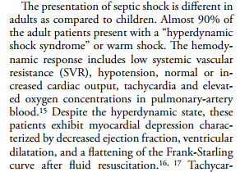

Lựa chọn vận mạch

Slide 37
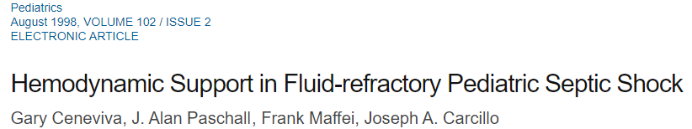
Đánh giá trạng thái huyết động sau hồi sức dịch ở trẻ bị sốc nhiễm trùng: 3 nhóm
 | Chỉ số tim (CI) | Kháng lực mạch hệ thống (SVR) | Tỷ lệ
Nhóm I | Thấp | Cao | 58%
Nhóm II | Thấp | Thấp | 22%
Nhóm III | Cao | Thấp | 20%

Slide 39
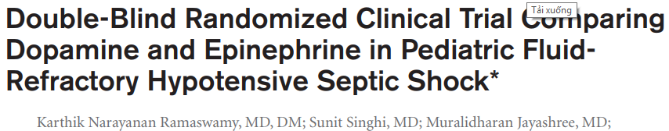
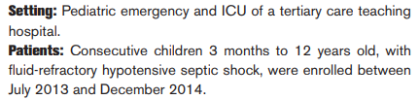
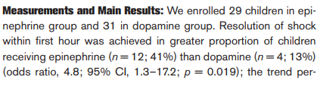
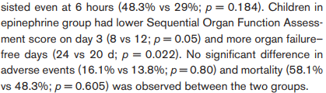

Epinephrine hiệu quả hơn dopamine trong sốc lạnh không đáp ứng bù dịch

Slide 40
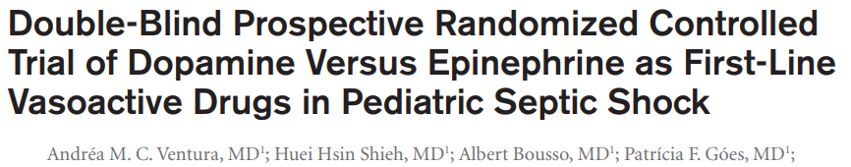

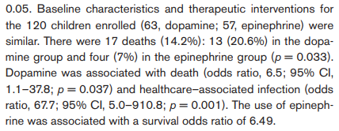
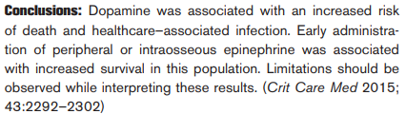
Sử dụng epinephrine sớm giúp cải thiện sống còn ở bệnh nhi SNT

Slide 41
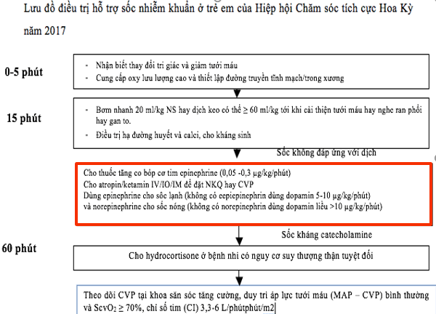

Slide 42
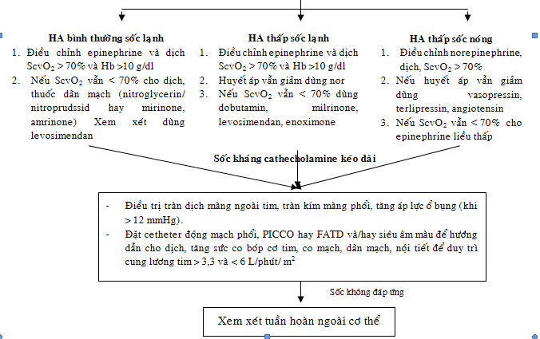

Slide 43
SỐC TIM

Slide 44
Thuốc tăng sức co bóp tim
Dobutamine lựa chọn hàng đầu trong sốc tim.
Milrinone sử dụng thay thể dobutamine trong sốc tim đặc biệt những trẻ sau phẫu thuật tim, kèm suy thất phải và/hoặc kèm cao áp phổi. Liều 0.5 – 0.75 mcg/kg/ph.
Levosimendan là lựa chọn thứ 2 khi sốc không đáp ứng dobutamine/milrinone kèm hay không kèm lợi tiểu.
Notes:
The pharmacologic treatment of CS may require the combination of vasopressor therapy to restore and maintain systemic blood pressure and/ or inotropic support to improve cardiac output. Hence, agents such as epinephrine and norepinephrine have been recommended owing to their cardiac and/or vascular benefts via alpha- and beta-adrenergic receptor stimulation [3, 4]. However, the use of c
atecholamines in acute heart failure may be associated with higher short- and long-term mortality
Other inotropes such as levosimendan or phosphodiesterase-inhibitors are of interest in CS based on their improvement of myocardial contractility without increasing oxygen requirements and potential for vasodilation.

Slide 45
Thuốc vận mạch
Khi có tụt huyết áp cần sử dụng thuốc vận mạch có tác dụng co mạch mạnh.
Noradrenaline là lựa chọn hàng đầu.
Sử dụng dopamine, adrenaline trong sốc tim liên quan tỷ lệ tử vong cao hơn và nhiều biến chứng hơn.
Phối hợp dobutamin – noradrenaline/ levosimendan – noradrenaline có hiệu quả.

Slide 46
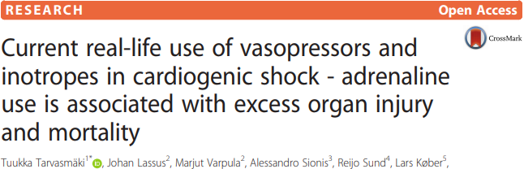
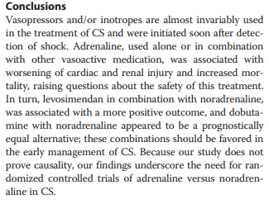
Epinephrine tăng tỷ lệ tử vong và tổn thương tim, thận
Tarvasmäki et al. Critical Care (2016) 20:208 DOI 10.1186/s13054-016-1387-1

Slide 47
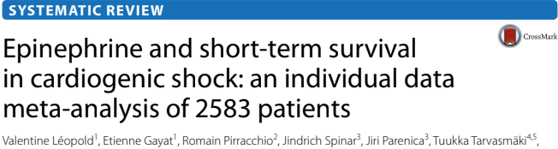
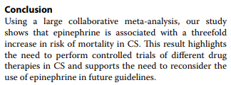
Epinephrine liên quan với tăng tỷ lệ tử vong
Intensive Care Med © 2018 Springer
https://doi.org/10.1007/s00134-018-5222-9

Slide 48
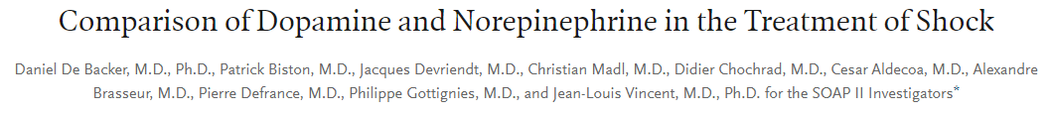
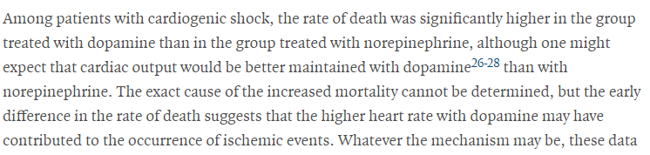
Tỷ lệ tử vong cao hơn khi sử dụng dopamine trong sốc tim
N Engl J Med 2010; 362:779-789

Slide 49
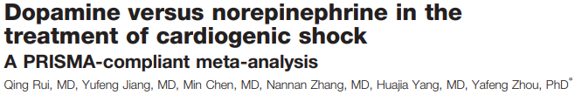
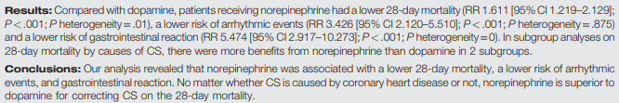
Norepinephrine liên quan với tỷ lệ tử vong và nguy cơ các biến chứng thấp hơn so với dopamine
Medicine (2017) 96:43(e8402)

Slide 50

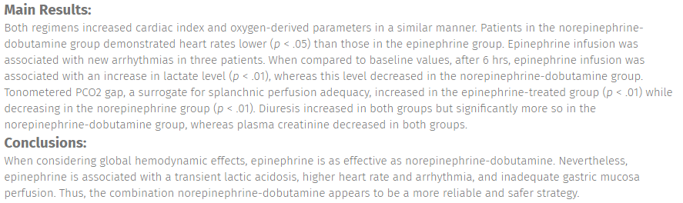
Crit Care Med. 2011 Mar;39(3):450-5

Slide 51

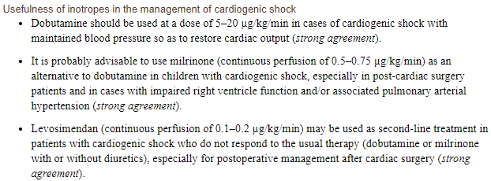
Ann intensive care. 2016; 6: 14.
Published online 2016 Feb 16.

Slide 52
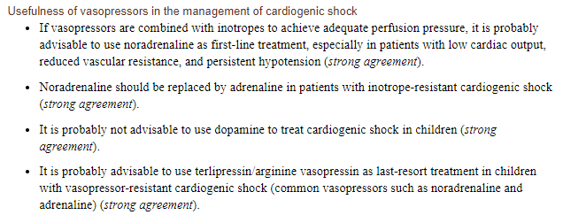
Ann intensive care. 2016; 6: 14.
Published online 2016 Feb 16.

Slide 53
Ann intensive care. 2016; 6: 14.
Published online 2016 Feb 16.

Slide 54
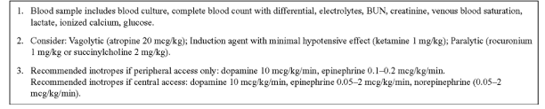
Đường cho thuốc

Slide 55
Cách pha
VD = 3PC
Dopamine, dobutamine, dopaxemine
D = 3P
(Sơ sinh:
Dopamine, dobutamine, dopaxemine
D = 3P x 10 thể tích truyền 3 µg/kg/ph = 0,3 ml)

Slide 56

Trân trọng cảm ơn

